Slide 1
Introdução a Wavelets
Galdir Reges
galdir@gmail.com
A partir do trabalho do Prof. Dr. Angelo Duarte

Slide 2
Sumário
Transformadas
Fourier Transform (FT)
Limitações da FT
Short Time Fourier Transform (STFT)
Wavelets
Wavelet Transform (WT)
Discrete Wavelet Transform (DWT)

Slide 3
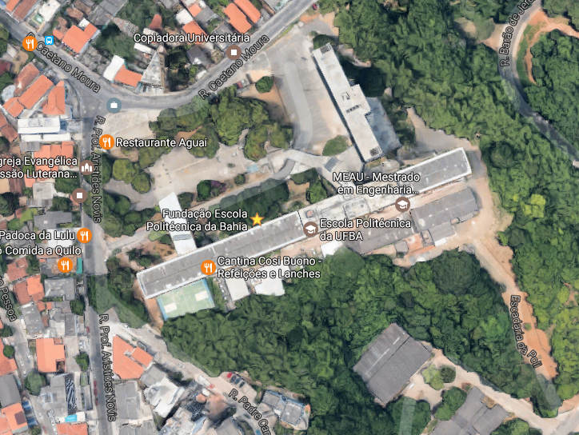
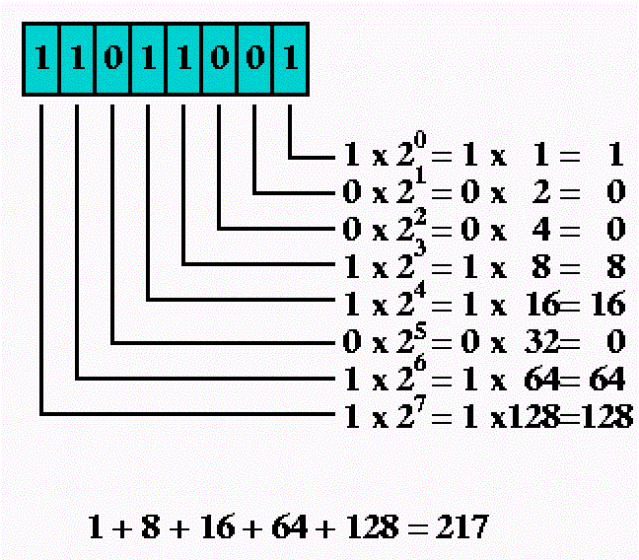
Por que usar transformadas
Analisar informação
Fourier, Hilbert, Wigner, Gabor, Discrete Cosine, Radon, Wavelet,...
Mudança de base
análise
síntese
Notes:
1 - Porque precisamos extrair características que nos façam entender melhor uma determinada informação
As transformadas em essência se constituem numa forma diferente de analisar uma informação
2 - Existe uma grande quantidade de transformadas, cada uma com vantagens e desvantagens em relação ao ramo de aplicação
Fourier, Hilbert, Wigner, Gabor, Discrete Cosine, Radon, Wavelet,...
3Distantemente pode ser comparável com mudança de base de sistema numérico... Que vantagens tem representar em decimal em relação a binário e hexadecimal?
Matematicamente falando, fazer uma transformação da informação significa representá-la numa base que nos permita ver características que não podemos ver na base em que a informação atualmente está
O processo de converter a informação da base original para outra base chama-se análise
Contrariamente, o processo de recompor a informação para sua base original a partir de sua representação em outra base se chama de síntese

Slide 4
Exemplo1
Sinal composto por 512 amostras a 1KHz das frequencias de 20, 70, 120 e 200 Hz
Notes:
Experimentar em taxas de amostragem diferentes

Slide 5
Exemplo 2
Seja agora o sinal composto pelas mesmas quatro frequências mas com a seguinte fórmula

Slide 6
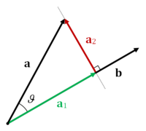
O que é uma base?
Servem para representar informações a partir de operações matemáticas e/ou algébricas
Por exemplo, qualquer vetor bi-dimensional (x,y) é uma combinação dos vetores (1,0) e (0,1)
As melhores bases são sempre formadas por vetores ortogonais
Produto interno nulo <b₁,b₂,...b_{N}>
Ex trigonometria
Notes:
Uma base são componentes elementares que permitem representar informações a partir de operações matemáticas e/ou algébricas
Se em lugar de um vetor (x,y) temos uma função f(x) então buscaremos funções elementares que se comportem como uma base para representar f(x)

Slide 7
Espaço de vetores
Espaço de funções
Premissas
O produto interno de dois vetores f(t) e g(t) é um escalar a obtido pela fórmula
Sum(f.*g)
E a norma de um vetor é definida como
Notes:
Produto interno de vetores
a = [1,2,3]; b = [4,5,6]; c = a.*b;
Um espaço de funções é um espaço linear vetorial onde os vetores são funções
* é conjugado complexo para caso de conjunto complexo
* é multipliacao do matlab
O produto interno de duas vetores f(t) e g(t) é um escalar a obtido pela fórmula
E a norma de um vetor é definida como

Slide 8
Bases, bases ortogonais e base bi-ortogonais
Definimos uma função ou vetor dentro de um espaço na forma:
Dizemos que o conjunto f_{k}(t) é uma base para um dado espaço F se o conjuntos dos {a_{k}} da equação são únicos para qualquer g(t)∈F.
Notes:
Um conjunto de funções f_{k}(t), definimos F como um espaço vetorial com todos os elementos do espaço na forma
Z inteiros positivos e negativos
g(t) é uma vetor e/ou função dentro do espaço (discreto ou continuo)
Dizemos que o conjunto f_{k}(t) é uma base para um dado espaço F se o conjuntos dos {a_{k}} da equação são únicos para qualquer g(t)∈F.
ak Escalar k indice
Vetor f(t)

Slide 9
O conjunto será ortogonal se
E será ortonormal se também
Por exemplo, no espaço Euclidiano tridimensional os vetores (1,0,0), (0,1,0) e (0,0,1) são uma base ortonormal
Então se temos uma base ortonormal podemos escrever qualquer função g(t) como
E por consequência
Notes:
Significado de Orto:
Termo de composição que provém do grego: ¨orthos¨ e que exprime a idéia de direito, reto,exato. Entra na formação de muitas palavras.
ortogonal
adjetivo de dois gêneros
que se intercepta ou se posiciona em ângulo reto; perpendicular.
ortonormal se também tiverem norma unitária

Slide 10
A consequência importante desse resultado é que os coeficientes a_{k} são projeções da função g(t) sobre as base f_{k}(t)
Isso é a essência da transformada de Fourier

Slide 11
Os coeficientes a_{k} permitem recompor a função g(t) pela combinação linear das funções base
O cálculo dos coeficientes a_{k} usando o produto interno é chamado de análise da função g(t) e o processo de recompor a função g(t) a partir dos a_{k} é chamado de síntese

Slide 12
Sinais e Informações
A grande maioria dos sinais capturados da natureza estão no domínio do tempo
A forma de representar essa informação geralmente é um gráfico valor x tempo
Notes:
Um gráfico valor x tempo não permite interpretar uma informação adequadamente porque muitas características relevantes da informação estão presentes no domínio da frequência e não podem ser percebidas no domínio do tempo
Muitas vezes sem nos dar conta já usamos o domínio da frequência na análise de uma informação
Se a informação varia rápido intuitivamente dizemos que ela tem alta frequência, caso contrário dizemos que ela tem baixa frequência
Baixa frequência e alta frequência são termos relativos ao interesse do observador!
A forma mais elementar de se obter as informações de frequência de uma informação que está representada no domínio do tempo é usar a TRANSFORMADA DE FOURIER

Slide 13
Um gráfico valor x tempo não permite interpretar uma informação adequadamente porque muitas características relevantes da informação estão presentes no domínio da frequência e não podem ser percebidas no domínio do tempo
Muitas vezes sem nos dar conta já usamos o domínio da frequência na análise de uma informação
Se a informação varia rápido intuitivamente dizemos que ela tem alta frequência, caso contrário dizemos que ela tem baixa frequência
Baixa frequência e alta frequência são termos relativos ao interesse do observador!
A forma mais elementar de se obter as informações de frequência de uma informação que está representada no domínio do tempo é usar a TRANSFORMADA DE FOURIER
Notes:
Um gráfico valor x tempo não permite interpretar uma informação adequadamente porque muitas características relevantes da informação estão presentes no domínio da frequência e não podem ser percebidas no domínio do tempo
Muitas vezes sem nos dar conta já usamos o domínio da frequência na análise de uma informação
Se a informação varia rápido intuitivamente dizemos que ela tem alta frequência, caso contrário dizemos que ela tem baixa frequência
Baixa frequência e alta frequência são termos relativos ao interesse do observador!
A forma mais elementar de se obter as informações de frequência de uma informação que está representada no domínio do tempo é usar a TRANSFORMADA DE FOURIER

Slide 14
Fourier Transform (FT)
Talvez seja a transformada mais popular de todas
Usa como base funções seno e cosseno que são naturalmente ortogonais
Análise de Fourier
Síntese de Fourier
Notes:
Periódica
Omega = frequencia angular
Frequencia angular = 2pi/T=2pif
Fs=1/T
Formula de euler
Cos(x) + i sen(x) = e^ix
Ln(co(x)+i sem(x))=ix
i=Sqrt(-1)
Exponencial complexa é uma forma de representar duas informações chaves, frequencia e fase,

Slide 15
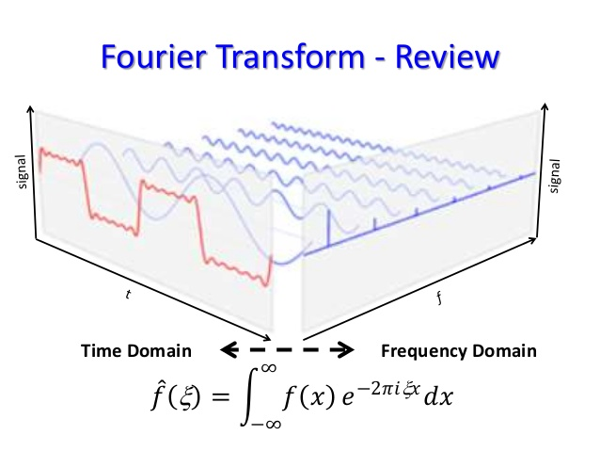

Slide 16
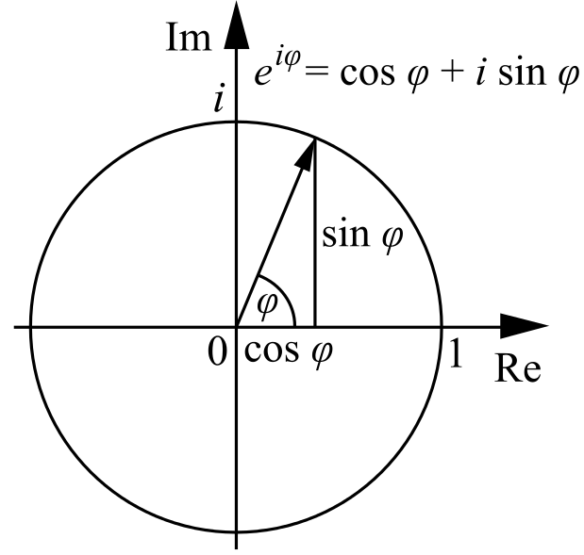
Plano complexo / Circulo unitário

Slide 17
Discrete Fourier Transform
A FT considera que a função x(t) é periódica e contínua no tempo
Para os casos em que a função é periódica e discreta no tempo utiliza-se a transformada discreta
Notes:
Frequencia angular
W=2pi/N
X[k]= quantidade de períodos completos de cada frequencia
X[k]/N= quantidade encontrada por amostra

Slide 18
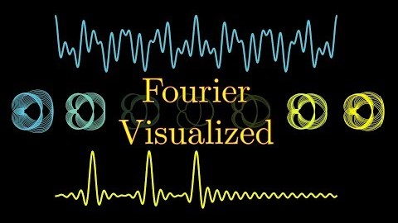
Mas o que é a Transformada de Fourier? Uma introdução visual

Slide 19
Exemplo
Sinal composto por 512 amostras a 1KHz das frequencias de 20, 70, 120 e 200 Hz
Notes:
Experimentar em taxas de amostragem diferentes

Slide 20
Aplicando a DFT encontramos a densidade espectral de potência (PSD), ou seja, a concentração da energia das frequências que compõem o sinal.
Notes:
X(k)=ciclos/coeficientes de cada frequencia
rms
watts

Slide 21
A análise de Fourier permite identificar claramente as componentes de frequência que estão presentes no sinal
Note como a mudança de domínio permite analisar melhor as características da informação

Slide 22
Exemplo 2
Seja agora o sinal composto pelas mesmas quatro frequências mas com a seguinte fórmula

Slide 23
Observa-se que agora há um certo espalhamento da energia ao longo de toda a faixa. Esse espalhamento é provocado pela súbita mudança de uma frequência para outra no sinal original, o que causa uma descontinuidade nesses pontos. (Smearing effect)
Notes:
Analisando o resultado obtido pode-se perceber claramente que ainda existem quatro componentes principais centradas nas frequências de 20, 70, 120 e 200Hz. Porém, observa-se que agora há um certo espalhamento da energia ao longo de toda a faixa. Esse espalhamento é provocado pela subta mudança de uma frequência para outra no sinal original, o que causa uma descontinuidade nesses pontos. Essa descontinuidade provoca um espalhamento da energia ao longo do espectro de frequências, que aparece sob a forma de um "ruído" no gráfico.

Slide 24
Em essência os dois gráficos apresentam a mesma conformação com picos nas frequências fundamentais 20, 70, 120 e 200Hz. O problema é que a Transformada de Fourier NÃO É CAPAZ DE ANALISAR EM QUE MOMENTO NO TEMPO AS FREQUENCIAS APARECERAM!!!
Notes:
ENERGIA SENDO DISTRIBUIDA DAS FREQUENCIAS PRINCIPAIS PARA AS DEMAIS

Slide 25
Análise Tempo-Frequência
A perda da informação de tempo na transformada de Fourier gerou a necessidade de uma nova estratégia para a análise de sinais não-estacionários
Nessa estratégia assume-se que o sinal é estacionário em determinadas partes, e passa-se a estudar essas partes individualmente
vide Exemplo 2
Notes:
Vide Exemplo 2 onde temos quatro porções e em cada uma o sinal apresenta caráter estacionário

Slide 26
A análise do sinal agora é feita aplicando-se uma janela deslizante sobre o sinal de maneira a separar as porções em que o mesmo se comporta de forma estacionária
A DFT de cada porção corresponde às frequências nessa porção
Essa nova forma de análise se chama STFT (Short Time Fourier Transform)

Slide 27
STFT
A STFT corresponde à divisão do sinal em porções pequenas o suficiente para que dentro dessas porções o sinal possa ser tratado como um sinal estacionário. Essa divisão é obtida pela aplicação de uma janela W ao sinal, com uma largura tal que dentro dela as porções do sinal sejam estacionárias.
Matematicamente, essa operação pode ser descrita da seguinte forma:
Em que x(t) é o sinal original e w*(t) o complexo conjugado da função janela escolhida.

Slide 28
A mesma operação pode ser realizada no domínio da frequência pela convolução
Observe que a STFT é uma função de duas variáveis: TEMPO e FREQUÊNCIA
Essa característica permite o estudo do sinal x(t) levando em consideração não só as frequências que o compõem mas também o comportamento dessas frequências ao longo do tempo

Slide 29
Exemplo 3.1 e 3.2
Vamos re-analisar os sinais dos exemplos 1 e 2 aplicando sobre eles a STFT usando uma janela gaussiana do tipo
a é o fator de espalhamento. Quanto menor mais larga é a janela

Slide 30
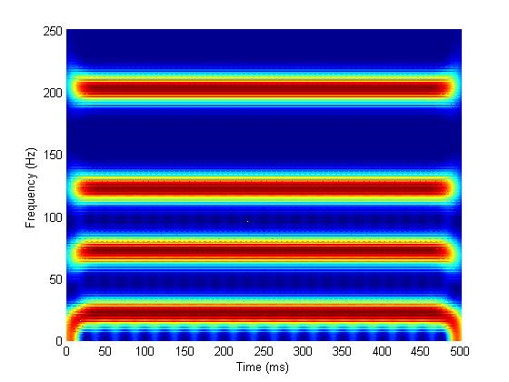
No exemplo 3.1, usando a=5000 encontramos o resultado abaixo. Nota-se que aparecem as quatro componentes de frequência durante todo o tempo

Slide 31
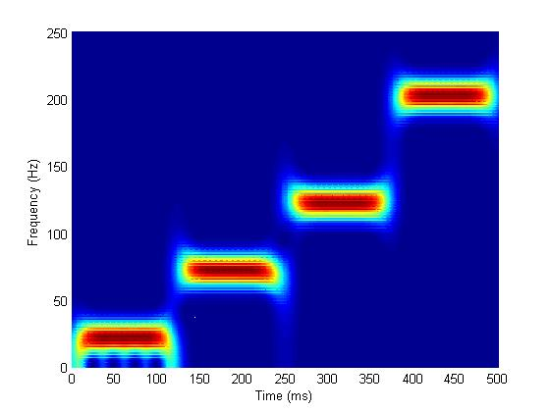
No exemplo 3.2, usando a=5000 encontramos o resultado abaixo. Nota-se que aparecem as quatro componentes de frequência e seus respectivos intervalos de tempo.

Slide 32
Consequências da Análise Tempo-Frequência
A nova análise se mostra um sucesso porque é capaz de estabelecer tanto as componentes de frequência quanto o instante de tempo em que elas estão presentes
O problema é decidir configuração de janela permite a melhor segmentação do sinal
Qual a largura da janela que permite a obtenção dos melhores resultados
A prática mostra que os resultados obtidos variam significativamente com a mudança da largura (suporte) da janela

Slide 33
Exemplos 3.1 e 3.2 com parâmetros diferentes
Analisar os mesmos sinais anteriores agora usando diferentes tamanhos de janela e sobreposição

Slide 34
Exemplos 4.1 e 4.2
Analisar os mesmos sinais anteriores agora usando 4 suporte diferentes
a = 10
a = 100
a = 1000
a = 10000

Slide 35
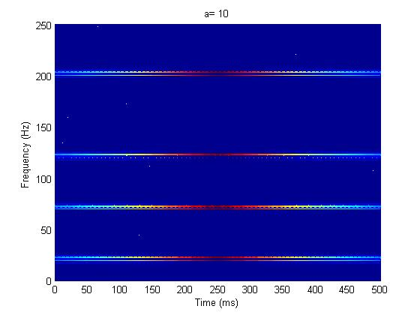
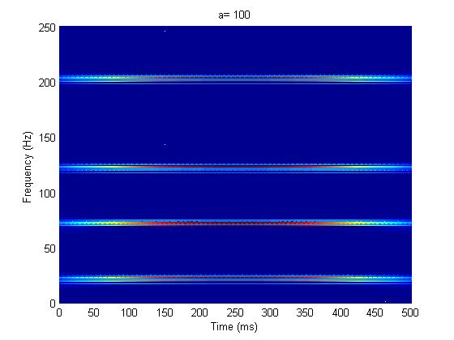
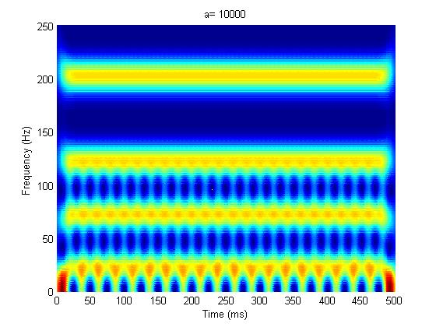
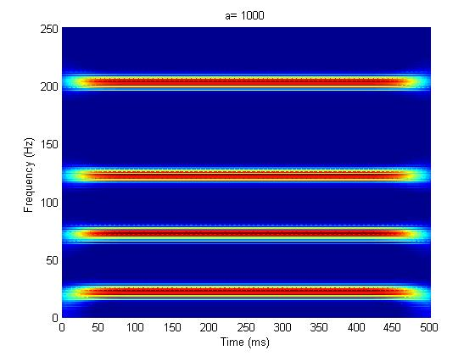

Slide 36
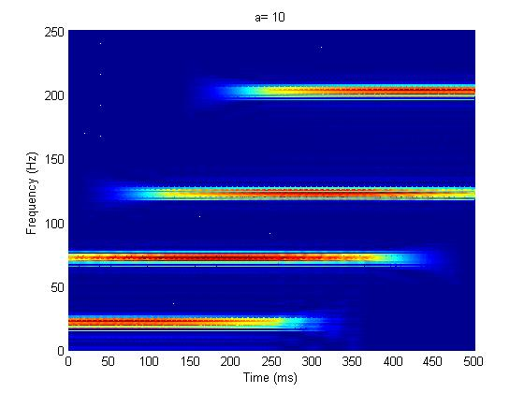
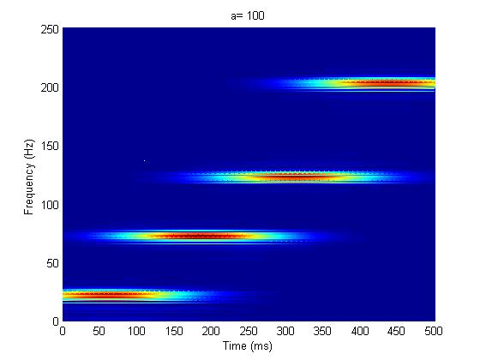
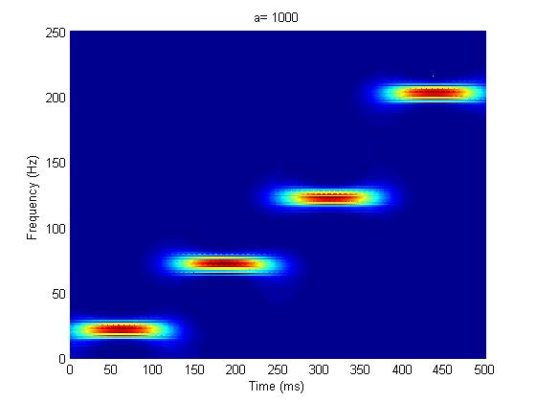
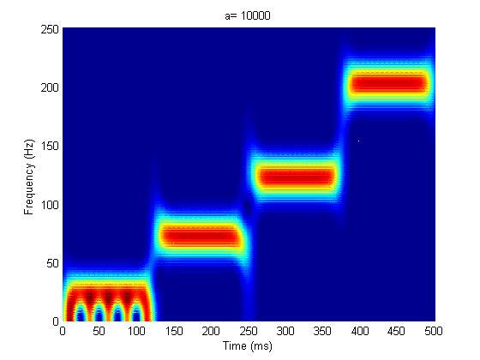

Slide 37
Influencia do suporte da janela
Parece óbvio que janelas com suporte compacto, ou seja, janelas estreitas, produzem resultados com melhor resolução já que separam segmentos estreitos do sinal original, resultando em segmentos com fortes características estacionárias
É fácil perceber, que há um compromisso entre a resolução que obtem-se para o tempo e a frequência.
Janelas largas geram raias estreitas e bem separadas quando vistas no domínio da frequência, mas largas e justapostas quando vistas no domínio do tempo.
De forma contrária, janelas compactas geram raias bem definidas no domínio do tempo mas largas no domínio da frequência
Notes:
Janelas compactas apresentam muito vazamento espectral, largas no dominio da frequencia, mas identificam bem a localizacao das frequencias no tempo

Slide 38
Quanto mais compacta a janela menos comportamento estacionário será observado
A conclusão é que há um compromisso entre a resolução no domínio da frequência e a resolução no domínio do tempo
Não se pode alcançar ganho em uma sem perda na outra e vice-versa.
Esse resultado é explicado por um princípio conhecido como Princípio da Incerteza de Heisenberg.

Slide 39

Princípio da Incerteza
Originalmente desenvolvido por Heisenberg para justificar que não se pode saber simultaneamente o momento e a localização de uma partícula em movimento.
No estudo dos sinais, esse princípio declara que não se pode saber a exata representação tempo-frequência de um sinal
O que se pode saber são em quais intervalos de tempo certas bandas de frequências existem.
Notes:
O Princípio da Incerteza foi originalmente desenvolvido por Heisenberg para justificar que não se pode saber simultaneamente o momento e a localização de uma partícula em movimento.
No estudo dos sinais, esse princípio declara que não se pode saber a exata representação tempo-frequência de um sinal
Ou seja, não se pode saber exatamente quais as componentes de frequência existem em um determinado instante de tempo.
O que se pode saber são em quais intervalos de tempo certas bandas de frequências existem.

Slide 40
Como definir o suporte da janela?
Não há uma heurística que permita calcular o melhor suporte para um certo sinal
Isso depende, E MUITO, da experiência do usuário
E agora???

Slide 41
Exercício
Executar os exemplos do Matlab no help das funções fft e spectrogram

Slide 42
MRA – MultiResolution Analisys
Para resolver o problema da escala tempo-frequência o jeito foi adaptar a escala de tempo às frequências que se quer analisar
Em baixas frequências usa-se uma grande escala de tempo e pequena escala de frequência e vice-versa
Essa abordagem faz muito sentido porque a grande maioria dos sinais práticos apresentam componentes de alta frequência com curta duração e componentes de baixa frequência com longa duração

Slide 43
A característica principal na MRA é que as janelas agora não tem mais um tamanho fixo durante a análise mas sim um tamanho variável que se adapta conforme as necessidades de resolução de cada situação.
Essas novas janelas passaram a ser representadas por uma classe de funções que receberam o nome de WAVELETS

Slide 44
CWT – Continuos Wavelet Transform
Da mesma forma que a Transformada de Fourier a Transformada Wavelet Contínua decompõe o sinal em coeficientes de uma expansão linear da base ortonormal
Notes:
ak = coefficientes
PSI=Tritao = base

Slide 45
Na CWT as bases são as wavelets
A expressão da análise é:
E da síntese é:
C_{ψ} é a constante de admissibilidade definida por:
Notes:
* Conjugado complexo

Slide 46
A CWT é uma função de duas variáveis:
a - parâmetro de escala (largura da janela)
b – parâmetro de translação (posição da janela)
A função ψ(t) é a função de expansão chamada de wavelet mãe
é a função modelo que será expandida e transladada

Slide 47


O que são Wavelets?
Wavelets são funções que se prestam ao papel de janelas na análise multiresolucional
Essas funções sempre têm comprimento finito e caráter oscilatório
Notes:
Morlet
Chapeu mexicano
Comparacao com as bases seno e cosseno usadas na fourier, que são continuas
Atuação como filtro

Slide 48
Exemplo 5
CWT dos sinais compostos anteriores
Exemplo 51: Soma de senoides
Exemplo 52: Concatenação de senoides
Observar influência do tipo de wavelet

Slide 49
Análise com Wavelets
Na análise wavelet, o termo escala é usado para designar o nível de detalhes com o qual se está observando o sinal
qual a resolução de frequência que está sendo usada na análise
Pequenas escalas correspondem a altas frequências e grandes escalas a baixas frequências.
Pode-se fazer uma analogia com o termo escala usado em topografia.
Se o mapa está desenhado em grande escala significa que o mesmo apresenta uma visão global do terreno e, portanto, não apresenta seus detalhes, correspondendo apenas a informações de baixa frequência do relevo
Se o mapa está em pequena escala apresenta-se as características do terreno com maior riqueza de detalhes, correspondendo às informações de alta frequência.

Slide 50
DWT – Discrete Wavelet Transform
O cálculo dos coeficientes da CWT (ou da FT) não pode ser praticamente realizado em computadores por usar equações analíticas, integrais, etc.
Assim, é necessário discretizar a CWT, o que é conseguido, da mesma forma que na FT, pela amostragem dos coeficientes.
Esse procedimento da origem às séries wavelet, conhecidas como DWT (Discrete Wavelet Transform)
Entretanto, ao contrário da FT, a amostragem dos coeficientes da CWT não precisar ser realizada com uma taxa uniforme.

Slide 51
O conceito de discretização
A DWT viabiliza a computação da CWT
Entretanto ela não pode ser considerada uma transformada discreta na total acepção da palavra porque ela é simplesmente a versão amostrada da CWT
O parâmetro t é contínuo!
A DWT é altamente redundante para viabilizar a reconstrução do sinal, e essa redundância gera um custo computacional bastante elevado.

Slide 52
Tecnicamente falando a DWT corresponde a uma amostragem da CWT e gera o que se conhece como Wavelet Series (WS)
O equivalente das séries de Fourier
A tranformada discreta deveria se chamar DTWT (Discrete Time Wavelet Transform), mas na prática ela é conhecida como DWT
Tempo discreto!

Slide 53
A equação para a função wavelet usada na série é
E a usada na transformada discreta é:

Slide 54
O particionamento do espaço tempo-frequência
Podemos visualizar o que acontece numa decomposição por série de Fourier ou Wavelet da seguinte forma
Imagine que as funções base de um espaço são ladrilhos que servem para compor o painel do espaço sob análise
Cada ladrilho corresponde a uma porção da energia do sinal

Slide 55
Duas representações do que seria o mosaico tempo-frequência. Do lado esquerdo está o domínio do tempo composto por ladrilhos infinitésimais, os quais representam os instantes de tempo da informação.
Do lado direito o domínio da frequência composto por ladrilhos infinitésimais, os quais representam as componentes de frequência da informação.

Slide 56
Duas representações do que seria o mosaico tempo-frequência com base na análise STFT. Do lado esquerdo está espaço tempo-frequência analisado com janelas estreitas, muitos detalhes de tempo e poucos detalhes de frequência.
Do lado direito está espaço tempo-frequência analisado com janelas largas, muitos detalhes de frequência e poucos detalhes de tempo.

Slide 57
Na análise wavelet os ladrilhos são modelados de acordo com o domínio que se quer observar. Na escala de frequência eles são mais largos para frequências baixas e mais estreitos para frequências altas
f
t

Slide 58
Escala x Frequência
Na análise de Fourier nos acostumamos a buscar as frequências que existem em um sinal
Na análise Wavelet buscamos os instantes de tempo em que acontecem singularidades e a escala da wavelet em que aquela singularidade é observada
Não existe uma relação direta entre escala e frequência
Na prática se usa o conceito de pseudo-frequência

Slide 59
Pseudo-Frequencia
Pseudo-frequência é a frequência associada a uma onda senoidal pura de frequencia F_{c} que se relaciona com a frequência central da wavelet através da fórmula
A frequencia central é aquela em que a FFT da Wavelet é máxima

Slide 60
Cômputo da CWT
A CWT é a medida da correlação entre a wavelet em diferentes escalas e o sinal
A escala serve de medida de similaridade
O cômputo da CWT segue 4 etapas
Alteração da escala (suporte) de uma função janela
Deslocamento dessa janela no tempo
Multiplicação dessa janela pelo sinal
Integração do resultado em todo o intervalo de tempo

Slide 61
Cômputo da WS (DFT)
A Série Wavelet pode ser analisada como a filtragem do sinal original por um banco de filtros que decompõem a informação em um conjunto de partes elementares
codificação subbanda
Na codificação sub-banda o sinal é analisado em diferentes escalas por filtros com diferentes frequências de corte.
Para as pequenas escalas o sinal é tratado por filtros passa-alta e para grande escalas por filtros passa-baixa.
A quantidade de informação do sinal em cada escala é alterada pelas operações de filtragem e a escala é alterada por operações de sub amostragem ou sobre-amostragem.
A sub-amostragem corresponde à remoção de amostras do sinal, correspondendo a uma redução da taxa de amostragem.
A sobre amostragem corresponde à inserção de novas amostras ao sinal, geralmente iguais a zero ou a um valor interpolado, correspondendo a um aumento da taxa de amostragem. (zero-padding)
Notes:
A Série Wavelet pode ser analisada como a filtragem do sinal original por um banco de filtros que decompõem a informação em um conjunto de partes elementares
Esse processo é conhecido como codificação subbanda
Na codificação sub-banda o sinal é analisado em diferentes escalas por filtros com diferentes frequências de corte.
Para as pequenas escalas o sinal é tratado por filtros passa-alta e para grande escalas por filtros passa-baixa.
A quantidade de informação do sinal em cada escala é alterada pelas operações de filtragem e a escala é alterada por operações de sub amostragem ou sobre-amostragem.
A sub-amostragem corresponde à remoção de amostras do sinal, correspondendo a uma redução da taxa de amostragem.
A sobre amostragem corresponde à inserção de novas amostras ao sinal, geralmente iguais a zero ou a um valor interpolado, correspondendo a um aumento da taxa de amostragem.

Slide 62
Representação da divisão do espectro de frequências através de um banco de filtros.

Slide 63
A forma mais comum de obter-se os coeficientes da WS através de uma amostragem diádica dos coeficientes da CWT.
Para isso faz-se a₀=2 e b₀=1 na equação da wavelet e chega-se a uma base ortonormal

Slide 64
Cômputo da DWT
Considere um sinal x[n], n ∈ Z⁺
A filtragem desse sinal corresponde à operação de convolução do mesmo com a função resposta ao impulso h[n] do filtro conforme a equação

Slide 65
Se considerarmos que x[n] foi obtido pela amostragem de um sinal contínuo x[t] a uma frequência de amostrafem F_{s}, então a máxima frequência possível em x[t] será F_{s}/2 para atender ao Teorema de Nyquist
Em termos de frequência radial, dizemos que F_{s} é definida como 2π radianos e assim a máxima frequência permitida em x[n] é π radianos

Slide 66
Se filtramos o sinal com um filtro passa-baixa com metade da banda do sinal original podemos afirmar que a maior frequência do sinal na saída do filtro será π/2 radianos
Como essa é a maior frequência do sinal, então poderemos usar como frequência de amostragem π radianos que é metade da frequência de amostragem original, ou seja, F_{s}/2
Isso pode ser expresso na fórmula

Slide 67
O sinal após o filtro passa-baixa tem métade de suas frequências, o que significa que ele tem metade de sua informação ou metade de seus detalhes
ESSA É A ESTRATÉGIA DA DWT!!!
Notes:
Sendo assim, podemos dobrar a escala em que estamos analisando o sinal sem que haja perda de informação
Na prática isso corresponde a descartar metade das amostras do sinal original sem que isso afete a quantidade de informação presente no mesmo

Slide 68
A DWT analisa o sinal em diferentes bandas de frequência com diferentes resoluções pela decomposição do sinal em dois conjuntos:
aproximação (baixas frequências)
detalhe (altas frequências)
As aproximações são obtidas pela operação com filtros passa-baixa e os detalhes com filtros passa-alta, cada um com metade da banda do sinal original.
A saída de cada filtro é, então, sub-amostrada por um fator de dois, que corresponde a eliminação de metade das amostras
Esse processo continua até que sobrem apenas duas amostras do sinal, e pode ser matematicamente descrito pelas seguintes equações:
DETALHES (filtro passa alta)
APROXIMAÇÕES (filtro passa baixa)

Slide 69
Algoritmo da codificação subbanda usada na DWT.
A saída de cada filtro é sub-amostrada por um fator de 2.

Slide 70
Quadrature Mirror Filters
Os filtros passa-alta e passa-baixa usados no banco de filtros são conhecidos como filtros em quadratura e obedecem à equação

Slide 71
Síntese do sinal a partir dos coeficientes
A síntese do sinal x[n] original pode ser obtida a partir dos coeficientes d[n] e a[n] utilizando um processo inverso ao da análise.
Os sinais em cada nível sofrem uma superamostragem por um fator de 2 (inserção de mais amostras à sequência original)
Após isso passam pelos filtros passa-alta e passa-baixa e então são somados.
As funções de transferência h*[n] e g*[n] usadas na síntese são exatamente as mesmas dos filtros usados na análise, exceto por uma inversão das sequências no tempo
A equação da síntese é

Slide 72
A perfeita reconstrução do sinal x[n] não pode ser conseguida se os filtros não possuírem uma banda ideal.
Na prática isso é impossível, entretanto, é possível obter-se filtros que, sob certas condições, permitam uma reconstrução perfeita
Os mais famosos foram obtidos por Ingrid Daubechies e deram origem às waveletes de Daubechies.
Um outro fator importante é que a operação de sub-amostragem é feita em múltiplos de 2 e isso gera a necessidade de que o comprimento da sequência x[n] seja uma potência inteira de 2.
Simultaneamente, o comprimento do sinal determina o máximo número de níveis de decomposição possível, conforme a fórmula níveis de decomposição = log₂(número de amostras)

Slide 73
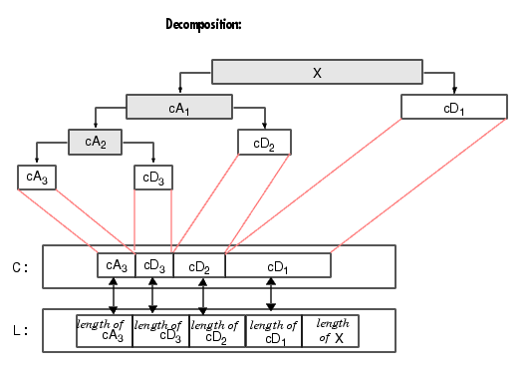
Função Wavedec do MATLAB

Slide 74
Uso da análise Wavelet
Aspectos de Escala
Busca padrões de regularidade na informação
Aspectos de Tempo
Detecção de bordas e rupturas
Análise de transientes e fenômenos de curta duração

Slide 75
Questões práticas
CWT ou DWT?
Na maioria dos casos a DWT é suficiente para extrair os coeficientes necessários para a análise
Como escolher o tipo de Wavelet
Não há regra!!!
CWT gera coeficientes absolutos no espaço escala x tempo
DWT gera coeficientes absolutos no espaço detalhes e aproximações. A escala é representada pelo nível em que os coeficientes são observador

Slide 76
Exemplo 5
CWT dos sinais compostos anteriores
Exemplo 51: Soma de senoides
Exemplo 52: Concatenação de senoides
Observar influência do tipo de wavelet

Slide 77
Exemplo 6 – Análise Wavelet
Usando DWT
Exemplo 61: Análise e síntese
Exemplo 62: Observando a influência dos níveis de detalhe e aproximação

Slide 78
Transformada Wavelet em 2 dimensões
Considera-se que a imagem é uma matriz bidimensional M
Aplica-se a DWT sobre as linhas, as colunas ou ainda as diagonais de M.
Com isso, serão computados os coeficientes de aproximações e detalhes da mesma forma que para uma sequência unidimensional.

Slide 79
Exemplo 8
DWT de 2 dimensões
Observar detalhes e aproximações
O número de pontos em cada dimensão fica reduzido pela metade a cada decomposição

Slide 80
Exemplo 9 – Eliminação de ruído
Exemplo 91 – 1 dimensão
Como extrair o ruído de um sinal sem comprometer a informação de alta frequência?
Estabelecemos um limite máximo para a amplitude dos coeficientes de detalhes para melhorar a relação sinal ruído
Funções ddencomp

Slide 81
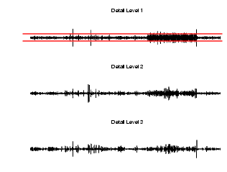
Definindo limites de corte (Treshold)

Slide 82
Exemplo 92
Eliminação de ruído em imagens
Verificar influência do treshold

Slide 83
Exemplo 10 – Compressão de sinais

